Slide 1
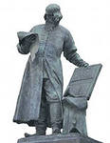
Московский издательско-полиграфический колледж им. И.Федорова
Разработка ФГОС СПО по специальности
29.02.09 Печатное дело, вошедшей в ТОП-50

Slide 2
Московский издательско-полиграфический колледж им. И.Федорова
Приказ Минтруда России №831 от 2 ноября 2015 г.
«Об утверждении списка 50 наиболее востребованных на рынке труда, новых и перспективных профессий, требующих среднего профессионального образования»

Slide 3
Московский издательско-полиграфический колледж им. И.Федорова
Цель разработки:
Создание условий для подготовки кадров по востребованной на рынке труда перспективной специальности,
требующей среднего профессионального образования
Обеспечение перспективного развития системы
подготовки кадров в принтмедиаиндустрии

Slide 4
Московский издательско-полиграфический колледж им. И.Федорова
Этапы работы:
проведен анализ существующих:
1.ФГОС СПО по специальности 29.02.06 Полиграфическое производство
2.Профессиональных стандартов:
«Контролер печатной продукции, полуфабрикатов и материалов», утвержден приказом Минтруда России от 19.05. 2014 № 326н; зарегистрирован в Минюсте России 10.06. 2014 № 33051.
«Наладчик полиграфического оборудования» утвержден приказом Минтруда России от 07.04. 2014 № 197н; зарегистрирован в Минюсте России 21.05. 2014 № 32375.
«Специалист по производству продукции печатных средств массовой информации» утвержден приказом Минтруда России от 04.08. 2014 № 533н; зарегистрирован в Минюсте России 11.09. 2014 № 34035.
3. Требований World Skills по компетенции «Печатные технологии в прессе»

Slide 5
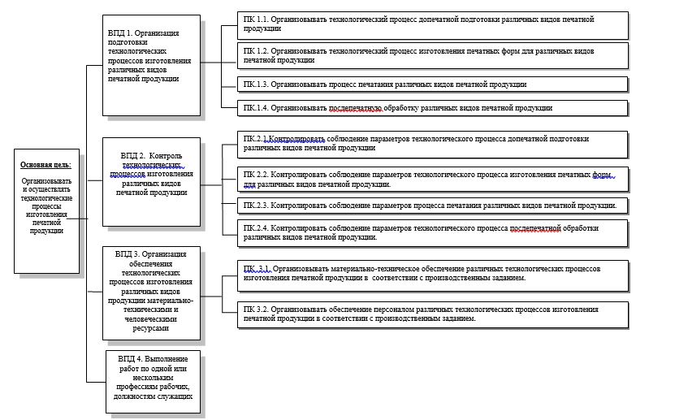
Функциональная карта
Московский издательско-полиграфический колледж им. И.Федорова

Slide 6
Московский издательско-полиграфический колледж им. И.Федорова
Разработка требований к условиям реализации ФГОС.
Проектирование содержания профессиональных модулей (ПМ) и ОПД с учетом требований профессиональных стандартов и требований к компетенциям World Skills.

Slide 7
Московский издательско-полиграфический колледж им. И.Федорова
Профессиональные модули
ПМ 01. Организация подготовки технологических процессов изготовления различных видов печатной продукции
МДК 01.01.
Основы разработки технологических процессов изготовления полиграфической продукции
МДК 01.02. Технико-экономический анализ полиграфических технологий
МДК 01.03. Основы исследовательской деятельности
Практика
ПМ 02. Контроль технологических процессов изготовления различных видов печатной продукции
МДК 02.01. Контроль параметров технологического процесса изготовления печатной продукции
Практика
ПМ 03. Организация обеспечения технологических процессов изготовления различных видов продукции материально-техническими и человеческими ресурсами
МДК 03.01 Основы управления производством полиграфической продукции
Практика
ПМ 04. Выполнение работ по одной или нескольким профессиям рабочих, должностям служащих

Slide 8
Московский издательско-полиграфический колледж им. И.Федорова
По результатам экспертизы проекта федерального государственного образовательного стандарта среднего профессионального образования (ФГОС СПО) по специальности 29.02.09 Печатное дело проект
соответствует профессиональным стандартам,
отвечает современным требованиям к подготовке специалистов, предъявляемым полиграфической отраслью на современном этапе,
обеспечивает перспективное развитие системы подготовки кадров,
рекомендован к одобрению.

Slide 9
Московский издательско-полиграфический колледж им. И.Федорова
Выпускники могут работать в различных областях полиграфического производства:
- в технологии допечатных процессов, включающих компьютерную обработку текстовой и
изобразительной информации, набор, верстку, формные процессы;
- в технологии процессов печатания цифровыми, традиционными и специальными видами
на современном оборудовании;
в технологии послепечатных (брошюровочно-переплетных) процессов, придающих
печатному изделию завершенный вид, удобный для использования.

Slide 10
Московский издательско-полиграфический колледж им. И.Федорова
Спасибо за внимание!

